Slide 1
БЕРЕГИ СВОИ ПЕРСОНАЛЬНЫЕ ДАННЫЕ
Новосибирск, 2016

Slide 2
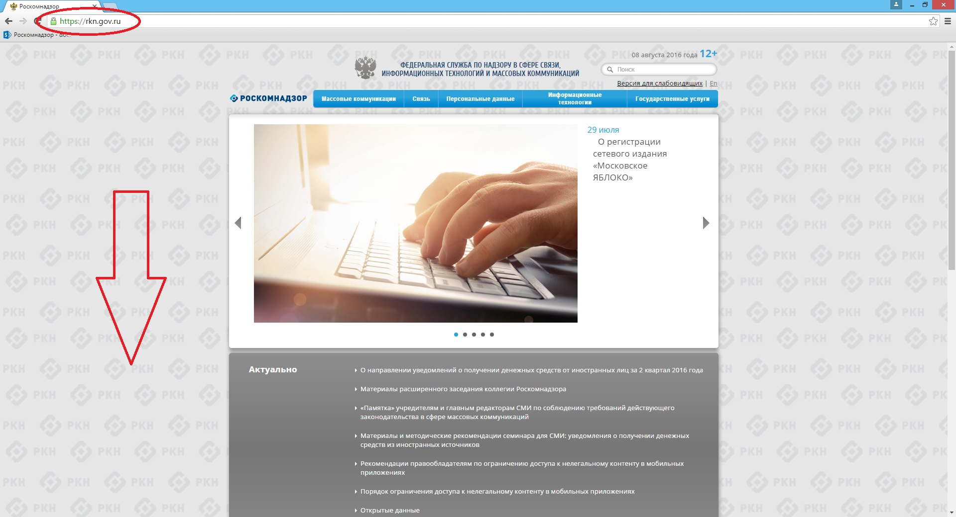

Slide 5
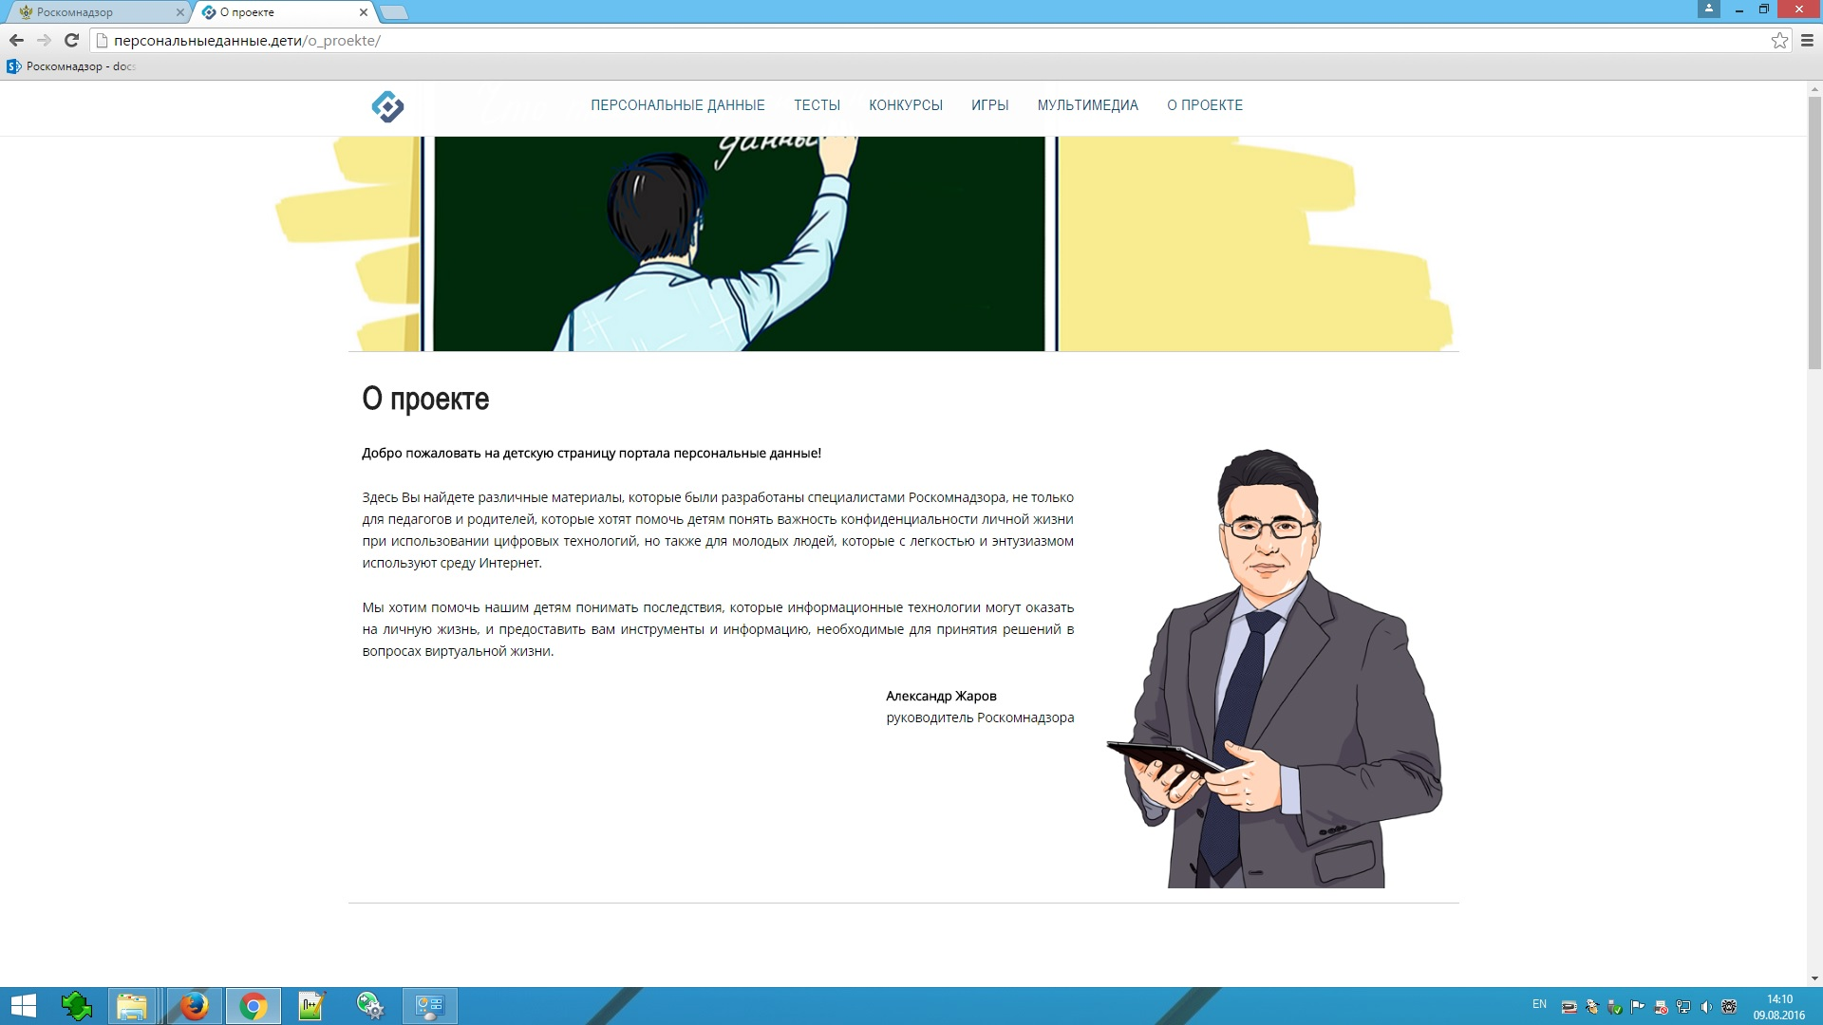

Slide 6
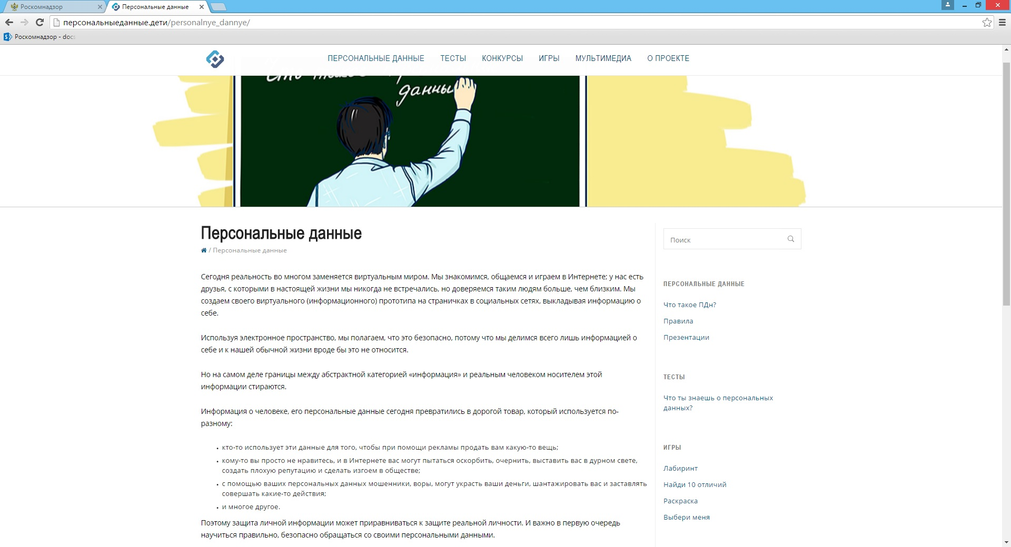

Slide 7
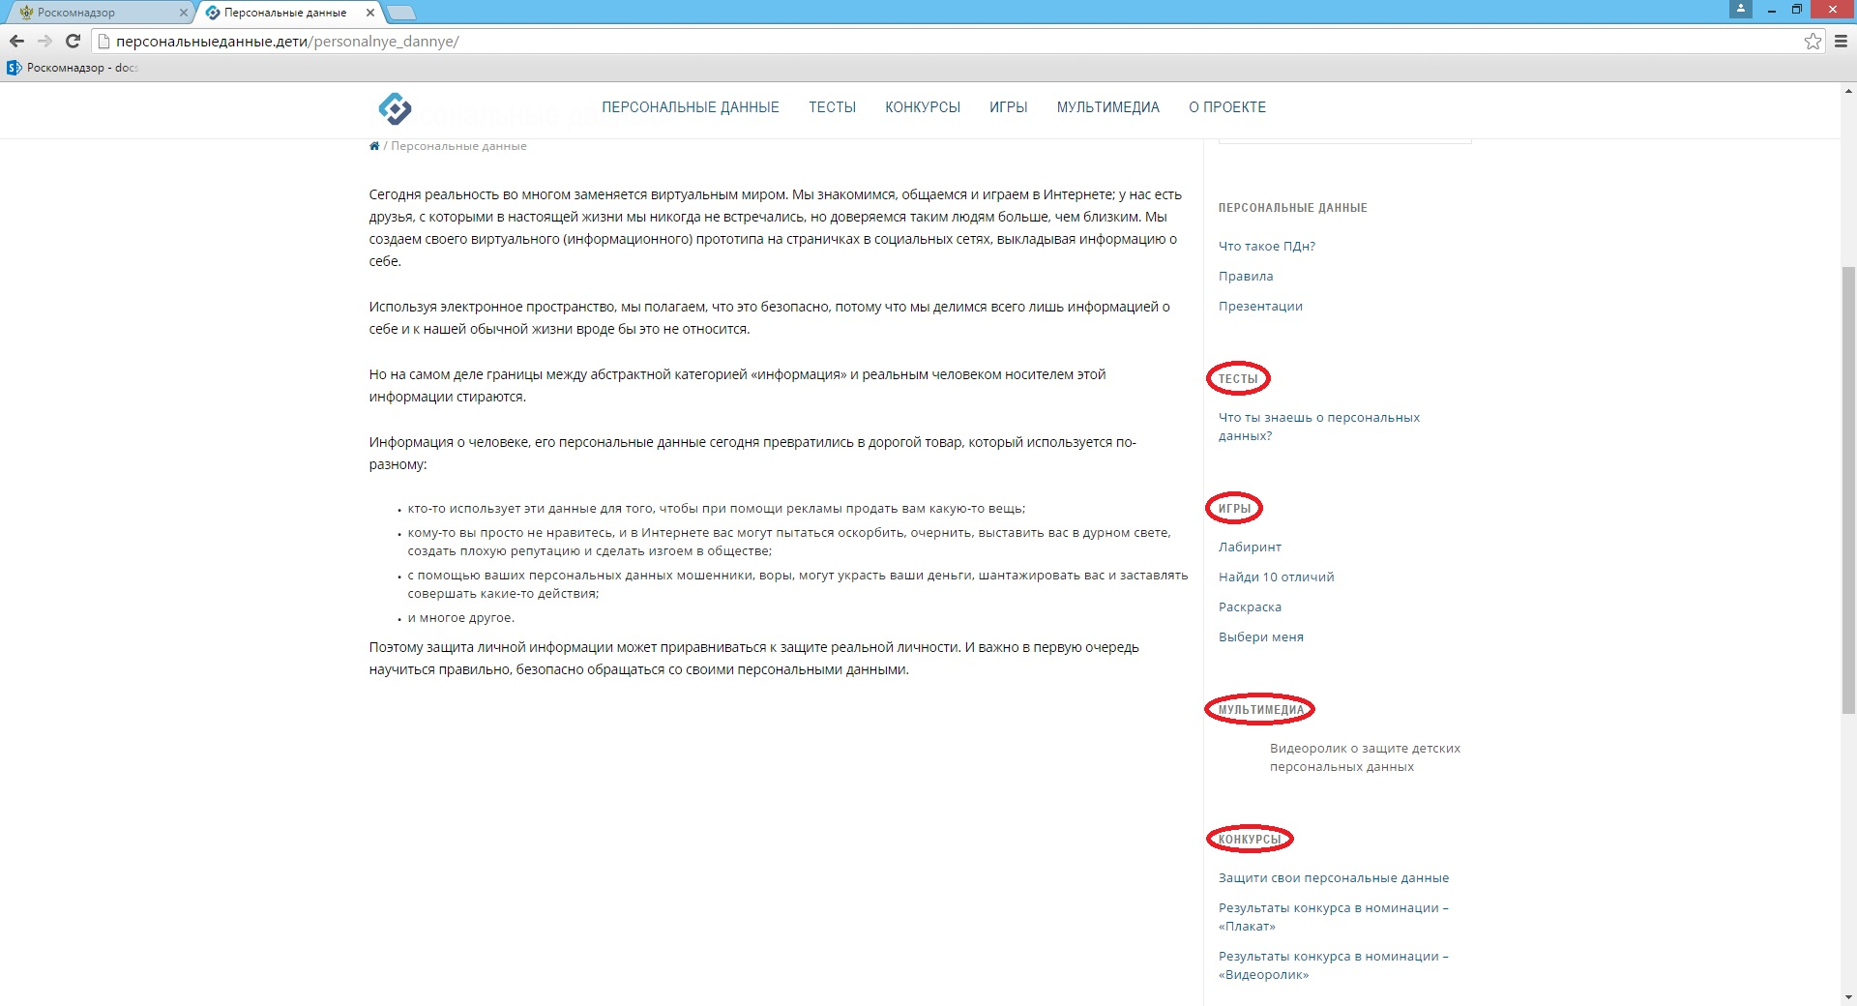

Slide 8
БЛАГОДАРИМ ЗА ВНИМАНИЕ
Новосибирск, 2016

